Slide 1
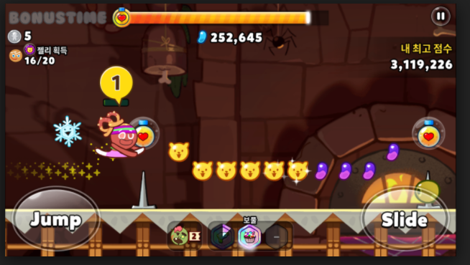
게임 컨셉
끝까지 달려가면서 높은 포인트를 획득
장애물을 피해야한다

Slide 2
개발 범위
내용 | 범위
맵 | 땅구현, 배경 일부 구현 , 일시정지
캐릭터 컨트롤러 | 엎드리기 , 점프, 이단점프 구현
게임 코어 기능 | 기본적으로 앞으로 나아가며 점프 숙이기 부스터 등이 구현 충돌체가 만들어짐 현재 사각형모양 /부딪침
모델링 | 아이템 2개 , 플레이어, 맵 , 장애물
게임난이도 | x
사운드 | x
애니메이션 | 걷기, 뛰기, 점프, 이단점프, 숙이기

Slide 3
1주차 | 리소스 수집 / 완료 맵을 띄우고 플레이어가 뛰어간다 ( 80%)
2주차 | 플레이어의 점프 , 이단 점프 (95%) 스테이지에 아이템배치, 먹으면 스코어 상승 (25%)
3주차 | 플레이어가 아이템을 먹으면 스코어 상승 (50%) 플레이어 근접 공격 모션 x
4주차 | 플레이어의 공격에 맞는 적군 구현 x 장애물구현 (30%) 플레이어 피격 죽음 구현 (30%)
5주차 | 4주차까지 점검
6주차 | 특정아이템 특정스테이지에배치 (맵디자인) 원거리공격
7주차 | 특별한 마법 아이템 구현 버프효과 사운드구현
8주차 | 인터페이스 (UI) 구현
9주차 | 저장,불러오기,스코어 등록 구현

Slide 4
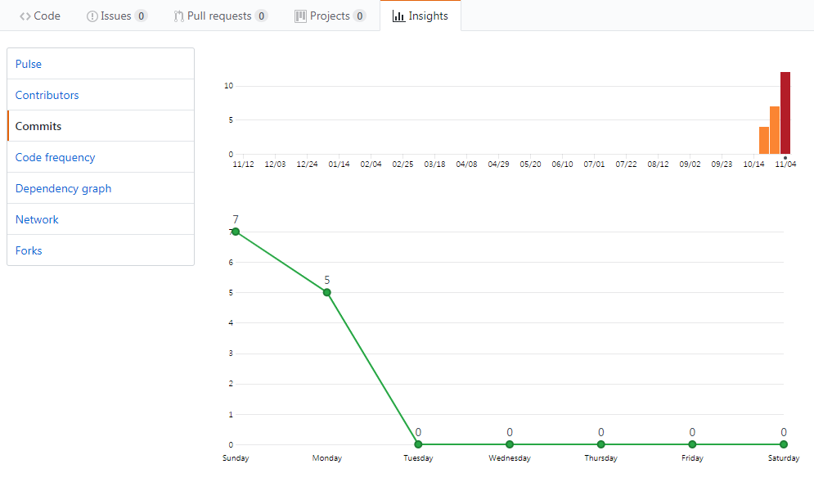
Github 통계

